Slide 1



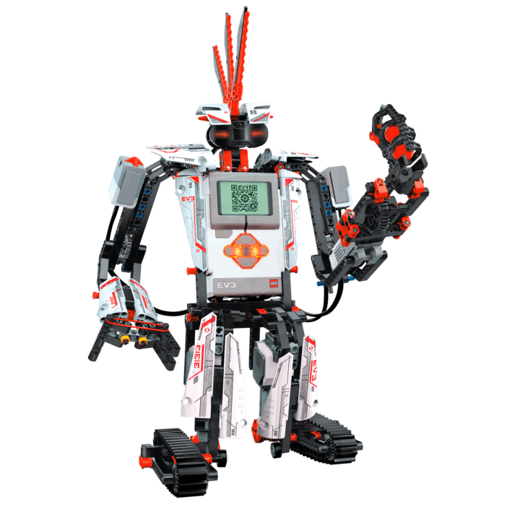

Slide 2
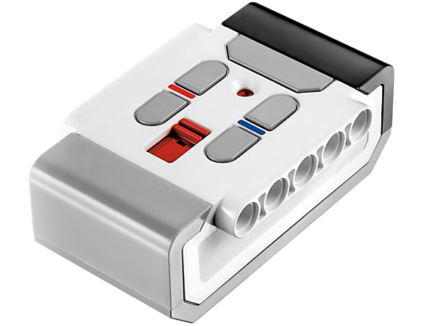
INFRAROTSENSOR
- Abstand messen
- Signale empfangen
FARBSENSOR
- erkennt Farben
- unterscheidet hell/dunkel
TASTSENSOR
- reagiert auf Druck
MITTLERER MOTOR
- erzeugte Drehung feuert Kugeln
BRICK (EV3)
- führt Programme aus
- steuert die Motoren
- kontrolliert die Sensoren
INFRAROTSENDER
- sendet Signale
- 2m Reichweite
2x GROSSE MOTOREN
- vorwärts und rückwärts
bewegen
- drehen

Slide 3
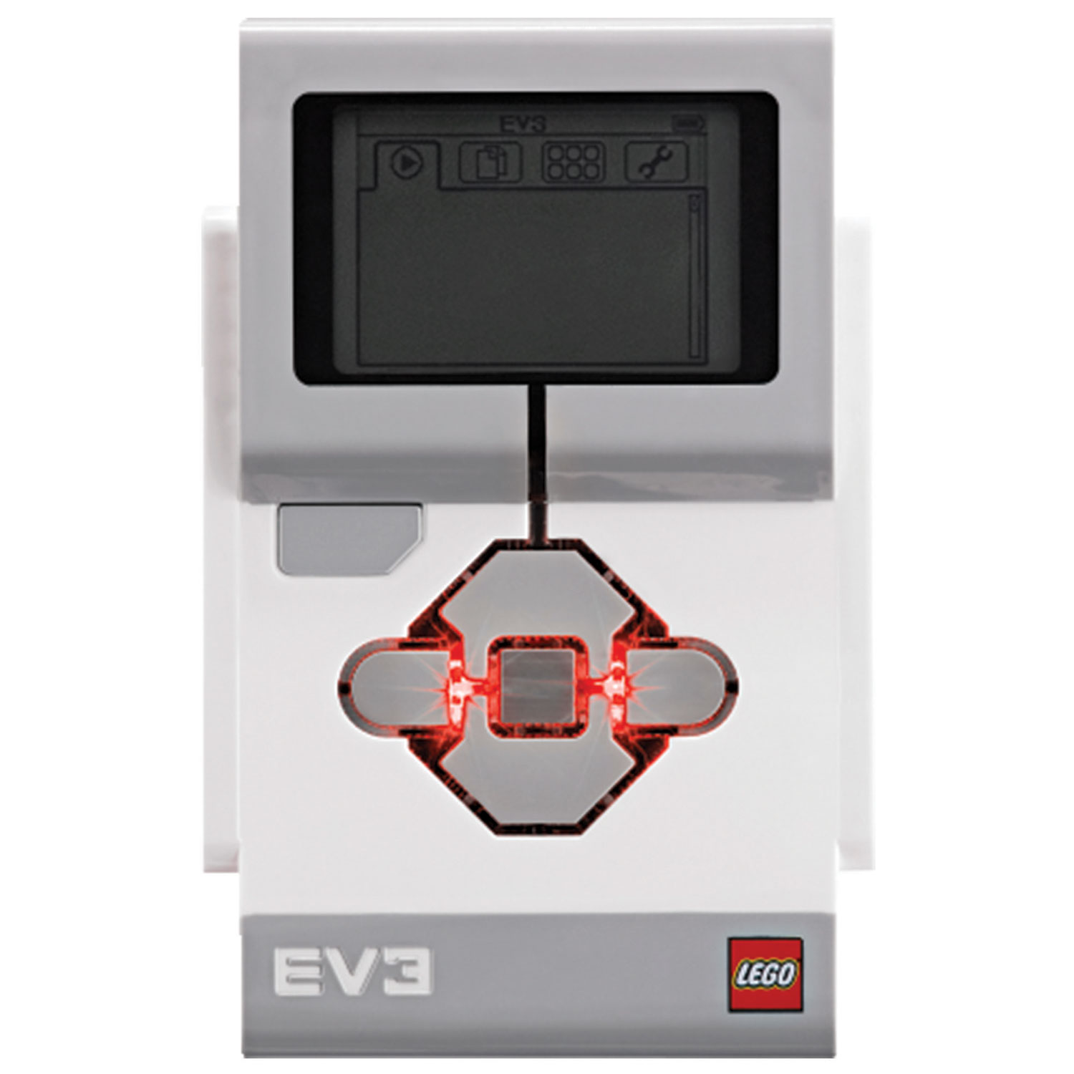
BATTERIEANZEIGE
FAVORITEN, DATEIEN, ANSCHLÜSSE und EINSTELLUNGEN
BEENDEN, ZURÜCK
AUSWAHL TASTEN
MITTE: OK, BESTÄTIGEN

Slide 4
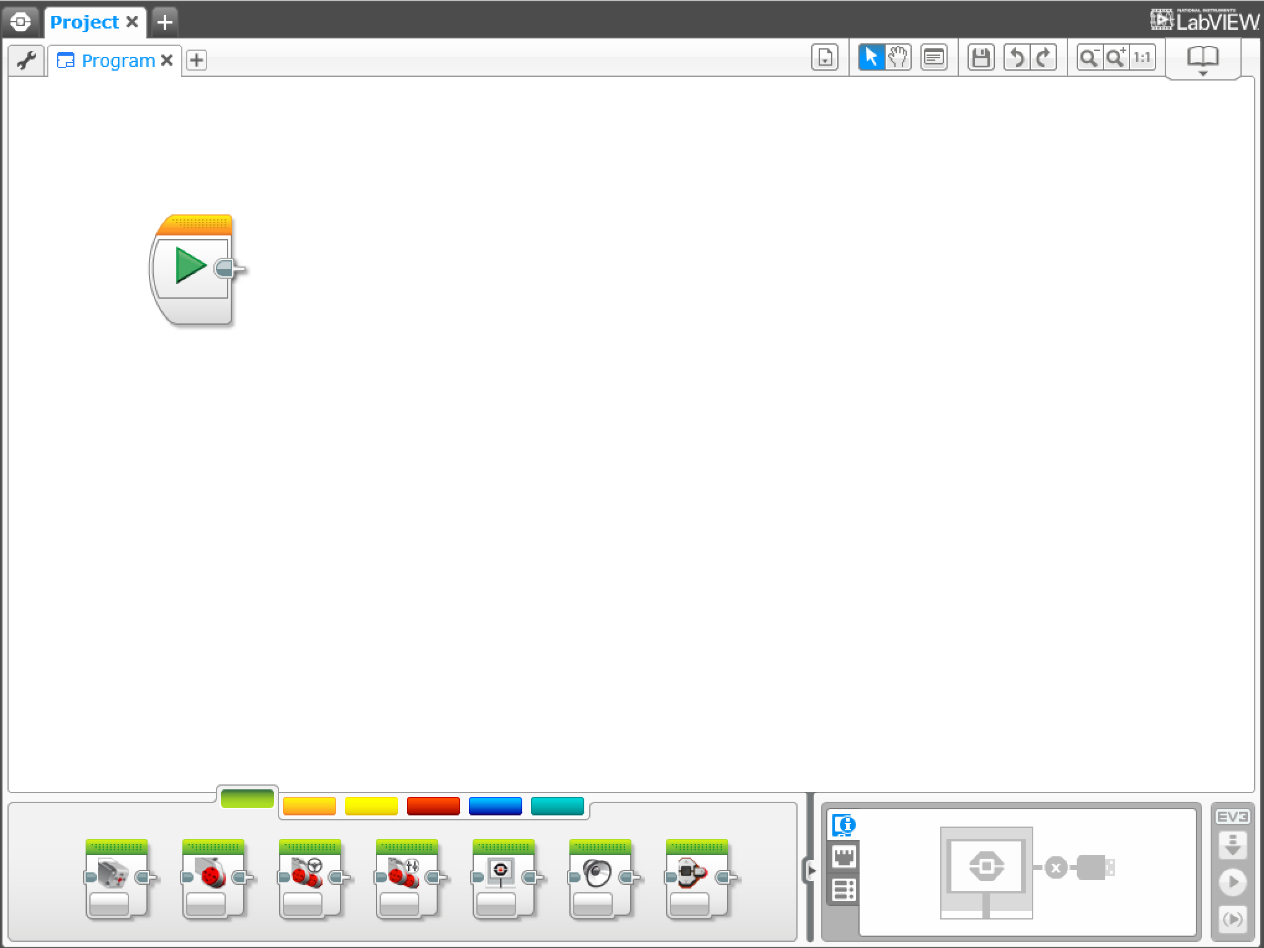
Verbinde die Bausteine mit dem Start-Baustein
Wähle Bausteine für dein Programm
Verbinde dich mit dem Roboter

Slide 5
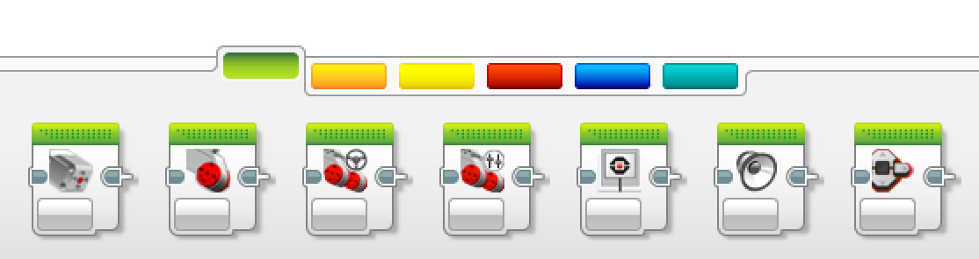
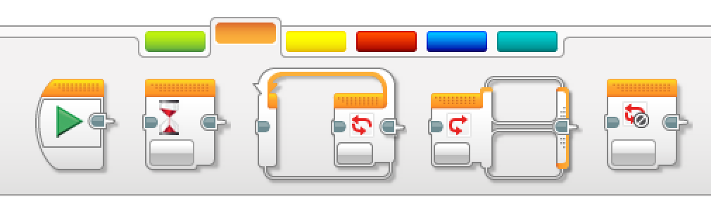
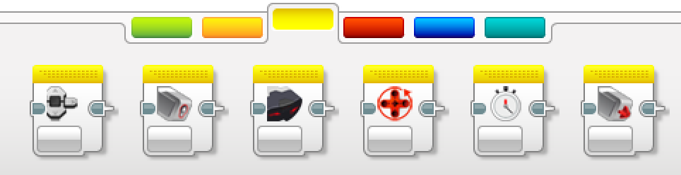
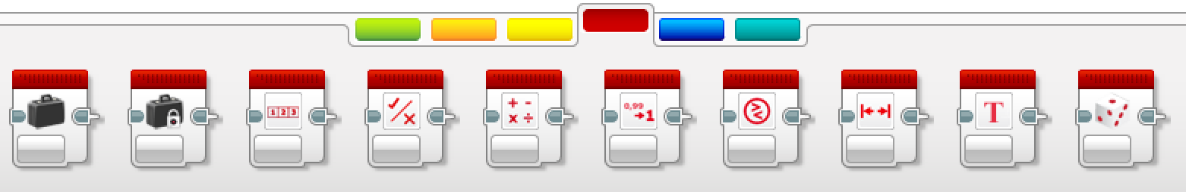
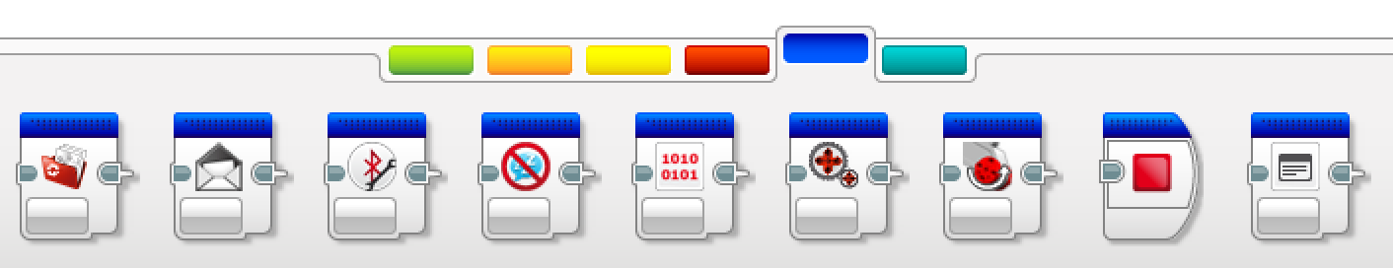
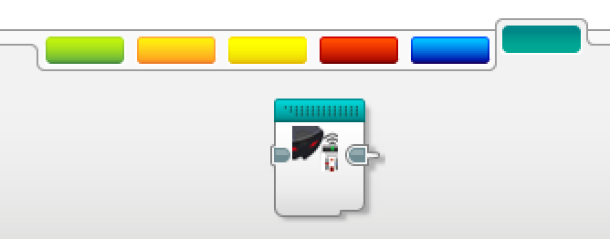
Aktionen
- z.b. Motoren ansteuern
Programmablauf festlegen
Sensoren abfragen
Daten verarbeiten, z.B. Zahlen, Text, wahr/falsch
Erweiterte Funktionen
Eigene Bausteine („Unterprogramme“; zur Übersichtlichkeit und Wiederverwendung in anderen Programmen)

Slide 6
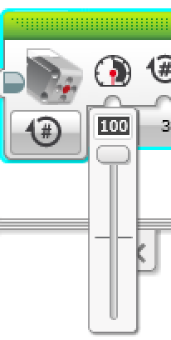
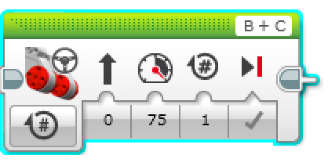
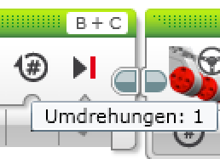
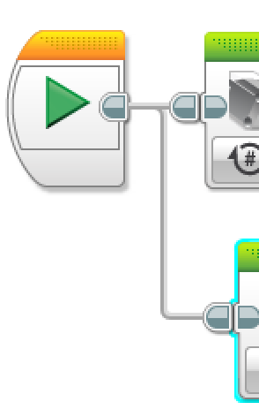
Bausteine werden mit der Maus auf die Fläche gezogen und verknüpft
Graue Bausteine haben keine Verknüpfung zum Programm
Werte können eingegeben oder ausgewählt werden
Zeigt man mit der Maus auf die Symbole erscheinen die Erklärungen
Kopieren und einfügen (CMD/STRG + C, CMD/STRG + V)
Rückgängig machen des letzten Schritts (CMD/STRG + Z)
Mit den Pfeiltasten kann die „Arbeitsfläche“ verschoben werden
Schleifen und Bedingungen können mit der Maus größer gezogen werden
Projektnamen besser OHNE Sonderzeichen speichern

Slide 7
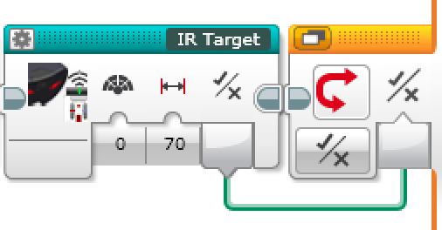
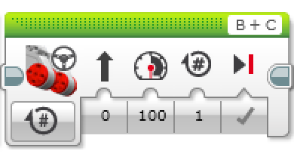
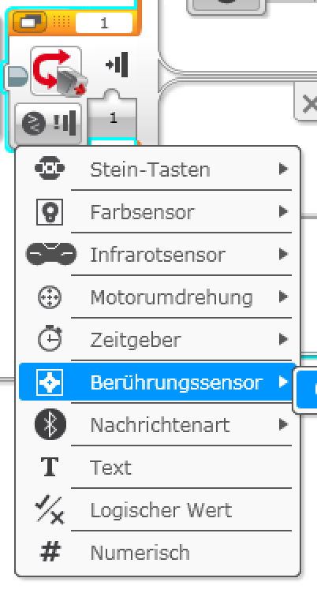
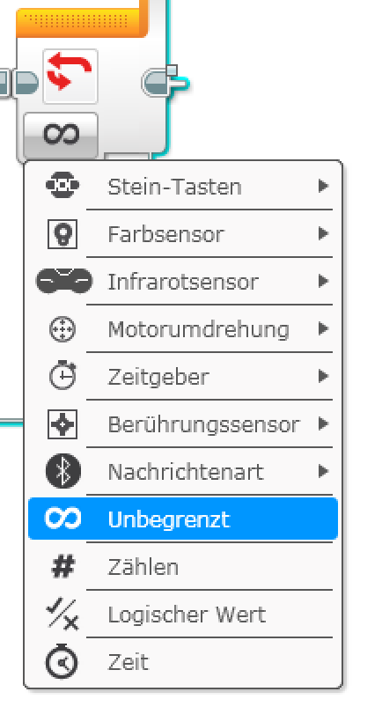
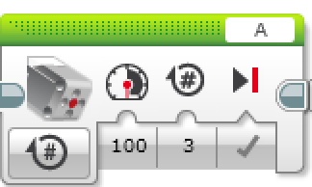
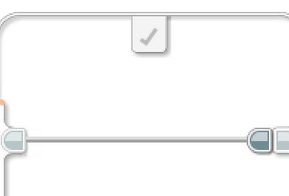
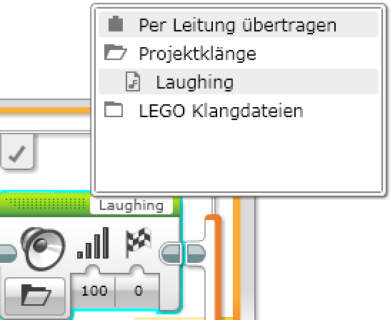
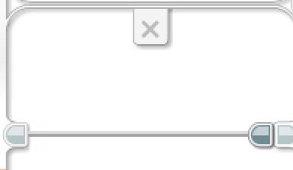
STANDARDSTEUERUNG
Steuere die Umdrehungen der Motoren und lenke den Roboter
IR Target
Der Roboter fährt los und sucht den Infrarotsender.
Ist ein bestimmter Abstand erreicht, sendet der Baustein „wahr“ (Haken).
(Die „Datenleitung“ kann durch klicken und ziehen mit der Maus „gelegt“ werden)
MITTLERER MOTOR
Steuere die Umdrehungen des Motors um Druck auf die Kugeln auszuüben
SCHALTER
Frage z.B. einen Sensor ab und reagiere darauf...
SCHLEIFE
Wiederhole
so lange bis...
„Ist der Tastsensor gedrückt?“
(Gedrückt ist Zustand 1)
- Wenn wahr, dann...
- Wenn falsch, dann...
KLANG
Klicke rechts oben auf das Feld des Blocks und wähle die Klangdatei

